Slide 1

Syndromes alternes

Slide 2
Cas clinique
Antécédent:
Femme, 37ans
Brutalement un grand vertige rotatoire, s’accompagnant d’une instabilité
Obèse, varices des membres inférieurs
Examen:
Nystagmus horizontal multidirectionnel
Dysmétrie à l’épreuve doigt-nez à gauche
Syndrome de Claude Bernard-Horner gauche
Hypoesthésie faciale gauche
Hypoesthésie à la piqûre et à la température des membres droits
Trouble de déglutition
Parésie de l’hémivoile du palais gauche

Slide 3

Solution:
Syndrome de Wallenberg (gauche)
= Infarctus latéral du bulbe
= PICA - Syndrome
Adolf Wallenberg (1862 – 1949):
la première description en 1895

Slide 4
Syndromes alternes:
L’atteinte du tronc cérébral
Classifié par localisation de la lésion
Alternes = une lésion + symptômes différents pour les deux côtés
Causes:
  L’occlusion d’une artère (AVC)
  Hémorragie
  Tumeurs
  …

Slide 5
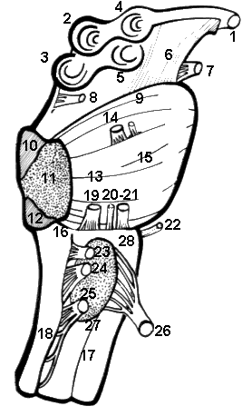
Classification:
Syndromes mésencéphaliques
(WEBER, CLAUDE, BENEDIKT)
Syndromes protubérantiels
(MILLARD-GUBLER, FOVILLE,
Ophtalmoplégie internucléaire = OIN)
Syndromes bulbaires latéraux
(WALLENBERG, BABINSKI-NAGEOTTE)
Syndromes bulbaires inférieurs
(JACKSON-MACKENZIE)

Slide 6
Syndrome de Wallenberg:
le plus fréquent des syndromes alternes
Infarctus latéral du bulbe
Dû aux occlusion de l’artère vertébrale ou l’artère cérébelleuse postéro-inférieure (PICA)

Slide 7
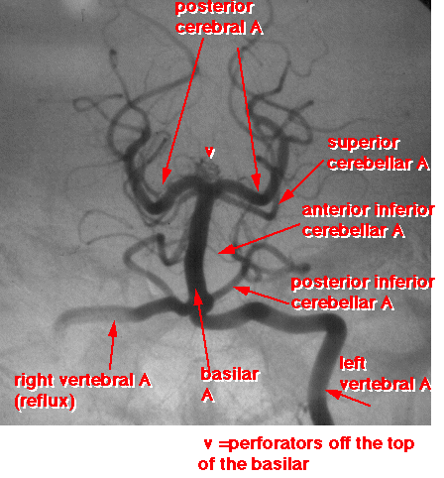
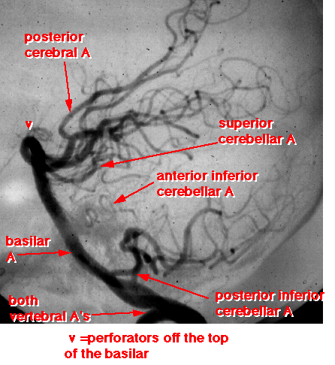
Rappel d’anatomie

Slide 8
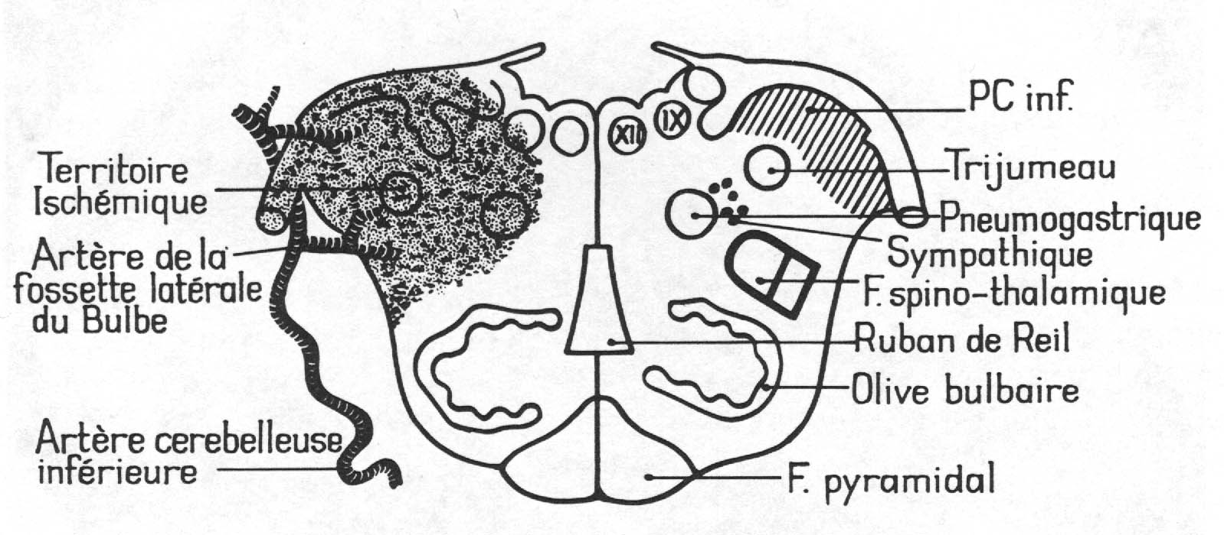
Une coupe transversale du bulbe
Noyau vestibulaire
Noyau ambigu

Slide 9
Signes cliniques fonctionnels:
Brutal ou progressif sur 24 à 48h
Vertige (souvent avec un trouble visuel)
Céphalées occipitales
Sensations des nausées et vomissements
Hoquet, dysphagie

Slide 10
Signes d’examen
Ataxie cérébelleuse homolatérale
Hypoesthésie thermoalgique de l’hémiface homolatérale
Abolition du réflexe cornéen homolatéral
Hypoesthésie thermoalgique de l’hémicorps controlatéral
Syndrome de Claud Bernard-Horner central homolatérale
Nystagmus
Paralysie de la corde vocale et de l’hémivoile homolatéral
Noyau vestibulaire
Noyau ambigu

Slide 11
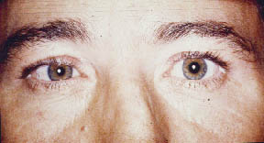
Syndrome de Claud Bernard-Horner
Ptosis
Myosis
Enophtalmie
Anhidrose

Slide 12
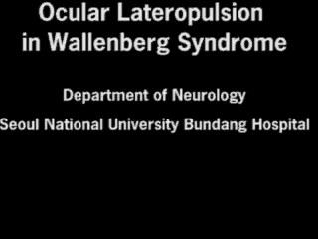
Nystagmus

Slide 13
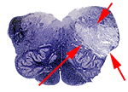
Étiologies:
Athéromes des artères vertébrales (sténose ou occlusion)
Embolies d’origine cardiaque
Dissection d’une artère vertébrale
Tumeurs (métastases), abcès, hématomes
Vascularite le cadre d'une maladie auto-immune
Toxicomanie à la cocaïne
75 %

Slide 14
Diagnostic:
antécédent, l’examen clinique
IRM
Artériographie vertébrale
Doppler cervical
Angio-IRM ???

Slide 15
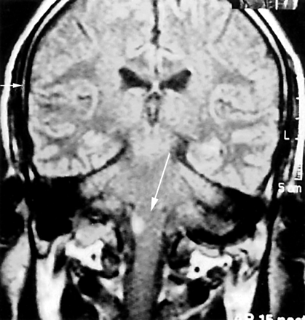
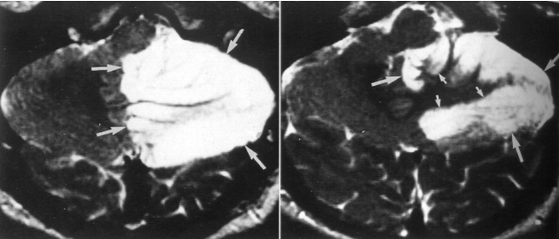
IRM
Infarctus

Slide 16
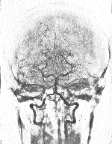
Artériographie vertébrale
Artériographie vertébrale normale

Slide 17
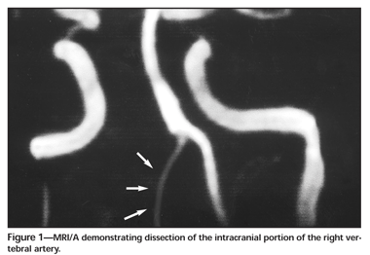
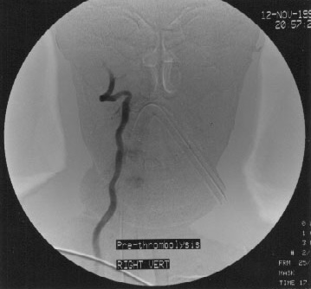
Artériographie vertébrale
Dissection
Embolie

Slide 18
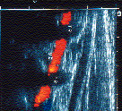
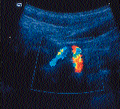
Doppler cervical
l'artère vertébrale normale
Boucle vertébrale physiologique

Slide 19
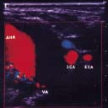
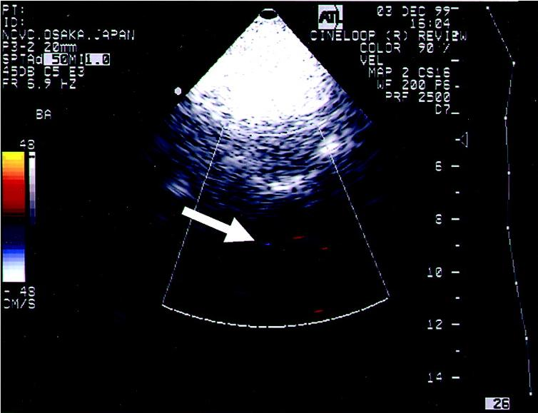
Doppler cervical
Anévrisme de l’artère vertébrale
Occlusion de l’artère vertébrale

Slide 20
Traitement:
Hospitalisation et alimentation parentérale
Anticoagulant (à la période aiguë)
Anti-agrégant plaquettaire (athérome, embolie)
En cas de dissection: anticoagulation jusqu’à la reperméabilisation

Slide 21
Pronostic:
Généralement bon
Souvent restitutio ad integrum
Mais parfois: oblitération permanente

Slide 22
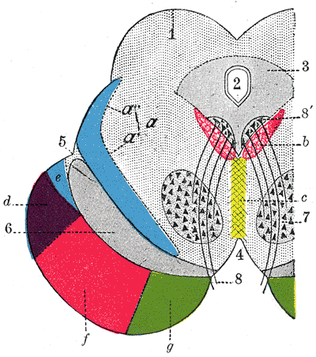
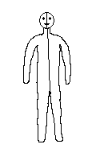
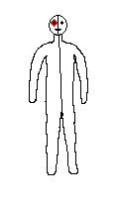
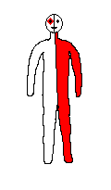

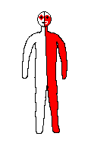

Syndrome de Weber:
Homolatéral:
atteinte nerf III
Paralysie oculomotrice (strabisme ext. +Mydriase +Ptosis)
Controlatéral:
Paralysie hémicorps
Paralysie de la langue
Paralysie de la face (centrale)
Lésion

Slide 23
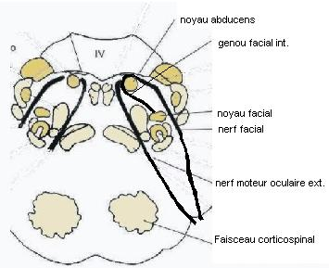
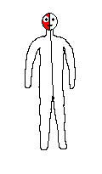


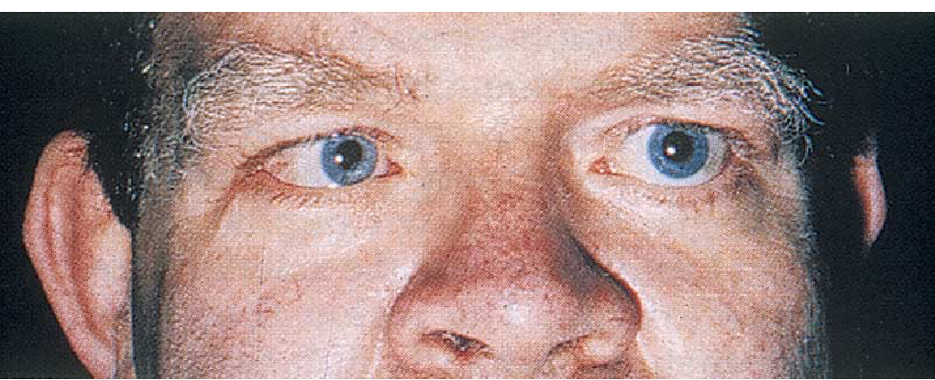
Syndrome de Millard-Gubler:
Homolatéral:
Paralysie de la face (périphérique)
atteinte nerf VI (strabisme int.)
Controlatéral:
Paralysie hémicorps
Lésion

Slide 24
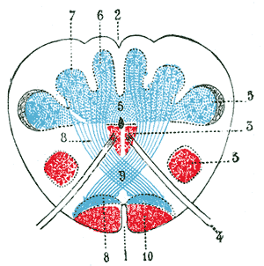

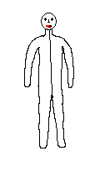
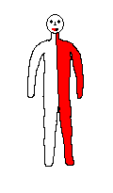
Syndrome de Jackson-MacKenzie:
Homolatéral:
Paralysie de la langue
Controlatéral:
Paralysie hémicorps
Lésion

Slide 25
La Fin

